Slide 1
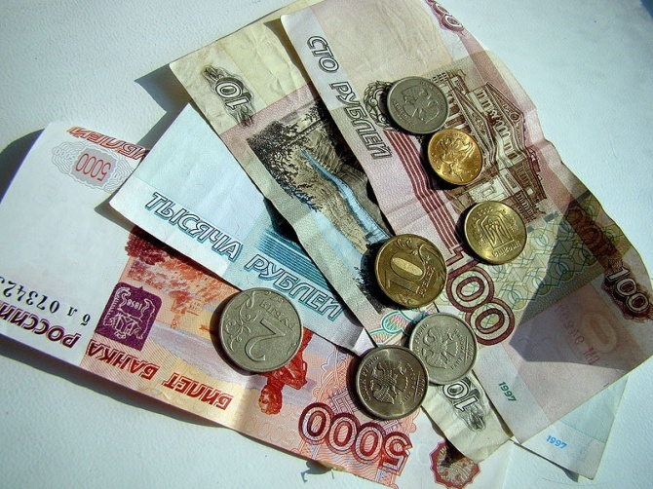
«Основы финансовой грамотности»
Экономику - науку –
Не придумаешь от скуки.
Чтобы лучше понимать,
Как хозяйством управлять,
Нам нужны ее ученья
Для дальнейшего уменья

Slide 2
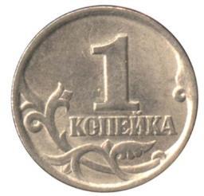
1 копейка

Slide 3
Меховые деньги на Руси
Деньгами служили шкурки белок, лис, куниц, соболей

Slide 4
Чай, пропитанный специальным составом и спрессованный в "кирпичи" - был в ходу вплоть до того, как в 1925 г. Монголия приступила к выпуску монет и банкнот

Slide 5
Раковины Каури использовались в качестве денег в Китае, Индии, Африке.

Slide 6
Аверс - лицевая (то есть главная) сторона монеты
На этой стороне любой нашей монеты изображён двуглавый (то есть с двумя головами) орёл. Поэтому эта сторона монеты у нас так и называется - орёл. На этой же стороне всегда пишется год, когда была выпущена монета.

Slide 7
Реверс - оборотная сторона монеты
Эта сторона монеты имеет название «решка» или «решётка». На ней всегда написано (цифрами или словами) число, которое обозначает номинал, то есть покупательную силу монеты. Чем больше это число, тем больше покупательная сила и, значит, больше товаров можно на неё купить.

Slide 8
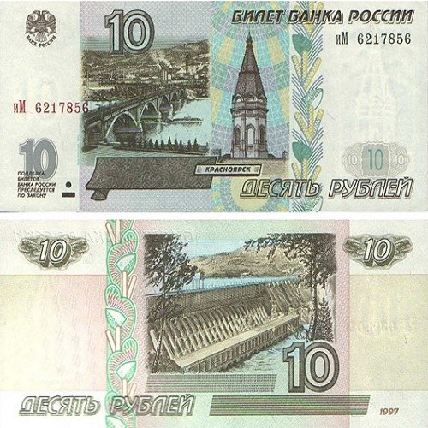
Десять рублей - Красноярск
Самая мелкая купюра номиналом в десять рублей изображает железнодорожный мост через реку Енисей, входящий в книгу ЮНЕСКО «Лучшие мосты мира». Также на этой стороне купюры находится часовня святой Параскевы Пятницы, великой целительницы. С оборотной стороны изображена красноярская ГЭС, которая является второй по мощности среди российских ГЭС.

Slide 9
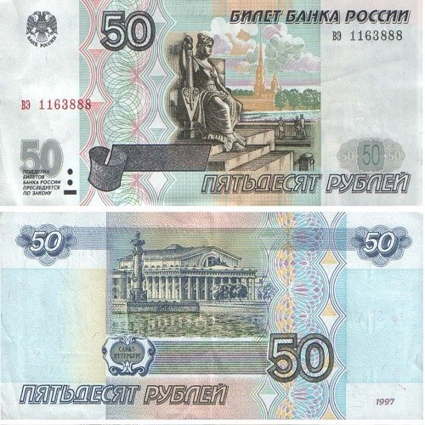
Пятьдесят рублей – Санкт-Петербург
Город-герой с его знаменитыми строениями изображены на купюре номиналом в пятьдесят рублей. Символ Невы – женская фигура, восседающая на троне у основания Ростральной колонны, а на заднем плане – Петропавловская крепость, являющаяся исторической достопримечательностью города. Эти изображения находятся на лицевой стороне купюры. На оборотной стороне – здание бывшей биржи у набережной.

Slide 10
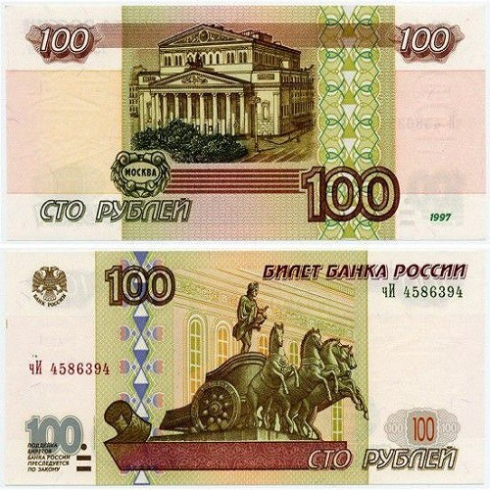
Сто рублей - Москва
Распространенная в обиходе сторублевая купюра содержит изображение . Аполлон с колесницей - скульптура с фронтона Большого Театра, а также само здание этого культурного заведения находится по обе стороны купюры.

Slide 11
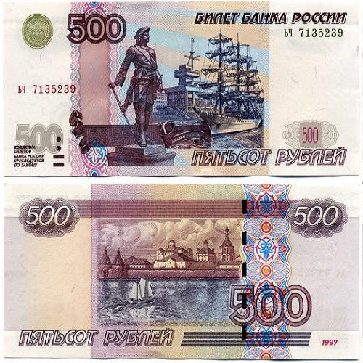
Пятьсот рублей -Архангельск
Мощь и могущество города передает памятник Петру I и морской порт с парусником. Эти изображения расположены на лицевой стороне купюры номиналом в пятьсот рублей. На оборотной же стороне виден Соловецкий монастырь – мужской монастырь Русской православной церкви, воздвигнутый еще в 1420-1430 годы и являющийся объектом всемирного наследия ЮНЕСКО.

Slide 12
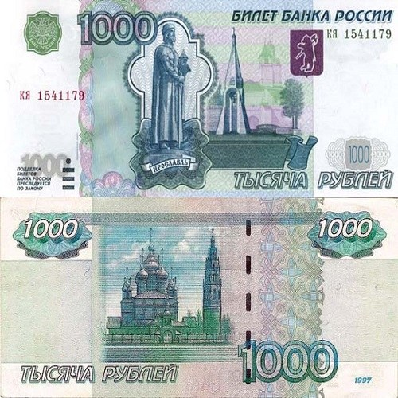
Тысяча рублей - Ярославль
На крупной зеленой купюре изображен памятник основателю города – князю Ярославу Мудрому, который держит в руках храм. Он располагается в центре города. Памятник был воздвигнут в честь основания князем города . На заднем фоне видна часовня Казанской Богоматери, имеющая форму ракеты. На оборотной стороне купюры находится еще один памятник истории - храм Иоанна Предтичи (Крестителя), который имеет высокое федеральное и культурное значение.

Slide 13
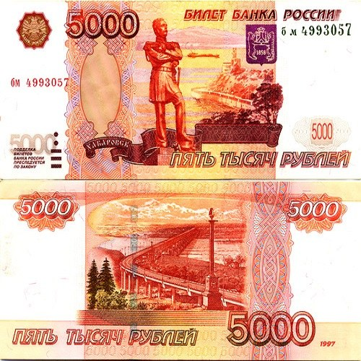
Пять тысяч рублей - Хабаровск
Красивая яркая купюра номиналом в пять тысяч рублей изображает величественный памятник генералу-губернатору восточной Сибири, графу Николаю Муравьев-Амурскому. Благодаря этой великой личности был возвращен Амур, уступленный Китаю в 1989 году. На оборотной стороне купюры изображено также могущественное строение - Хабаровский мост, или «Амурское чудо», длина которого составляет 2700 метров.

Slide 14
Прием «Мозаика».
Экономические задачи
Двух щенков и попугая можно обменять на четырёх котят. Один котёнок меняется на 50 рыбок, а один щенок - на двух попугаев. Сколько рыбок надо отдать, чтобы получить щенка?
Один топор можно обменять на два лука, а один лук на четыре глиняных горшка. За два глиняных горшка надо отдать пять пучков лечебной травы. Сколько пучков травы надо собрать, чтобы получить топор?
Три бабушки лепили пельмени. Первая лепит 240 пельменей в час, вторая – 180, а третья – 300. Сколько минут им понадобится, чтобы слепить 3000 пельменей? Сколько денег при этом они потратят, если продукты для изготовления 40 пельменей стоят 30 р.?

Slide 15
Задача № 1
Двух щенков и попугая можно обменять на четырёх котят. Один котёнок меняется на 50 рыбок, а один щенок - на двух попугаев. Сколько рыбок надо отдать, чтобы получить щенка?
2 щенка+1 попугай=4 котёнка
1 котёнок=50 рыбок
1 щенок=2 попугая
1 щенок=? рыбок
2 щенка+1 попугай=200 рыбок
4 попугая+1 попугай=200 рыбок
1 попугай=40 рыбок
1 щенок =2 попугая= 80 рыбок

Slide 16
Задача № 2
Один топор можно обменять на два лука, а один лук на четыре глиняных горшка. За два глиняных горшка надо отдать пять пучков лечебной травы. Сколько пучков травы надо собрать, чтобы получить топор?
1 топор=2 лука
1 лук=4 глиняных горшка
2 глиняных горшка=5 пучков
1 топор =? пучков
1 топор=8 глиняных горшков
1 топор = 20 пучков

Slide 17
Задача № 3
Три бабушки лепили пельмени. Первая лепит 240 пельменей в час, вторая – 180, а третья – 300. Сколько минут им понадобится, чтобы слепить 3000 пельменей? Сколько денег при этом они потратят, если продукты для изготовления 40 пельменей стоят 30 р.?
1 бабушка=240 пельменей за 1 час
2 бабушка=180 пельменей за 1 час
3 бабушка=300 пельменей за 1 час
3 000 пельменей =? минут
240+180+300=720 (пельменей) – за 60 минут
720+720+720+720=2880 (пельменей) – за 240 минут
240:6=40 (пельменей) – 1 бабушка делает за 10 минут
180:6=30 (пельменей) – 2 бабушка делает за 10 минут
300:6=50 (пельменей) – 3 бабушка делает за 10 минут
40+30+50=120 (пельменей) – за 10 минут вместе
240+10=250 (минут)

Slide 18
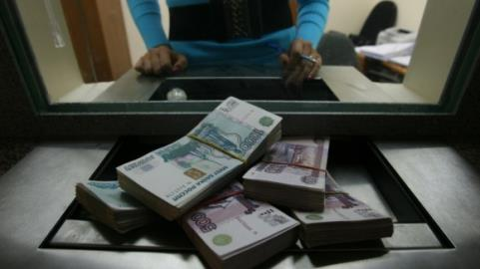
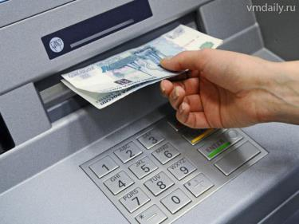
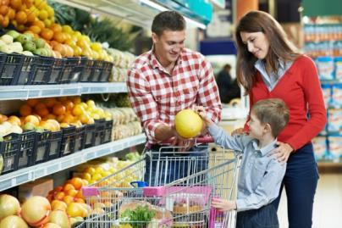
Постер «Оборот денег»

Slide 19
Объясни фразу
«Время – деньги»
Откуда взялось выражение «за душой ничего нет» ?

Slide 20
Изучая курс «Финансовая грамотность я узнал … Было интересно … Было трудно … Я выполнял задания … Я понял, что … Я приобрел … У меня получилось … Меня удивило … У меня не получилось … Курс дал мне для жизни … Мне захотелось …

